Slide 1
Final Project

Slide 2
CONTENTS
1
2
3
개발 배경
구현 목표
개발 환경
4
5
6
프로젝트 산출물
스토리 보드
Q&A

Slide 3

팀원 구성
팀장: 이수현
Code or text snippet 및 채팅방 구현
팀원: 김경환
팀원: 김형민
팀원: 이다희
파일 업로드,
프로필사진 업로드,
메인화면 구현
검색, 로그인 상태, URL 미리보기 구현
사용자,관리자
통계 페이지 구현
팀원: 최세웅
팀원: 이혜성
팀원: 정우영
회원가입, 회원정보, 고객센터 구현
CSS 및 회원가입,회원정보 구현 보조
CSS 및 디자인 담당

Slide 4
개발 배경 및 구현 목표

Slide 5
개발 배경
기존의 slack 등의 개발자 메신저들은 외국에서 개발된 프로그램이기때문에 기능과 메뉴들이 영어로 되어있어 국내 환경에 적합하지 않음
1
기존의 국내에서 개발된 잔디와 같은 프로그램은 1:1채팅만 가능하고 단체 채팅 기능이 없는 등 기능적인 제한이 있음.
2
따라서 국내 개발환경에 적합하면서 다수의 인원끼리 코드공유와 정보공유가 용이한 개발자 메신저 프로그램을 만들게 됨.
3
Notes:
3번

Slide 6

구현 목표
국내 개발환경에 맞는 UI 구축
영문 메뉴 등 국내 해외 개발자 친화 UI
VS
Zlack
기존 메신저
Slack, 잔디
개발자 메신저에 꼭
필요한 기능들을 구현
국내용 개발자
메신저의 기능 부족

Slide 7
프로젝트 일정
기획발표
기능 보완
아이디어 회의
프로젝트 발표
6/16
7/3
7/26
7/30
6/21
7/19
7/28
핵심 기능 구현
디버깅
테스트
업무분담

Slide 8
개발 환경

Slide 9






개발 환경

Slide 10
프로젝트 산출물

Slide 11
프로젝트명 |  | Zlack |  |  | 작성일 | 2019-07-29
no | 단위업무 ID | 단위업무명 | 요구사항ID | 요구사항명 | 업무 개시일
1 | index | 인덱스화면 | Index Page | 인덱스 화면 | 2019-07-04
2 | Login page | 로그인 화면 | Login | 로그인 및 회원가입 화면 연결
3 | Style 1 | 로그인 테마1 | Login Style1 | 로그인 테마 1(기본값)
4 | Style 2 | 로그인 테마 2 | Login Style2 | 로그인 테마 2
5 | Reg | 회원가입 | Register | 회원가입
6 | Workspace | 워크스페이스 | Find Workspace | 워크페이스 생성 및 찾기 화면
7 | Main | 메인페이지 | Main Page | Zlack 메인 화면
8 | Info | 가입자 정보 | Member Info | 이용자 회원 정보 수정 및 탈퇴
9 | Analysis | 통계 | Member Analysis | 리뷰게시판 및 광고게시판
10 | Create Channel | 채널 생성 | Create Channel | 채널 생성
11 | Find Direct Messages | DM 찾기 | Find Direct Messages | 1:1 채팅 상대 찾기
12 | Select channels | 채널 선택 | Select channels | 채널 선택
13 | Select DM | DM 선택 | Select DM | 1:1 채팅 맴버 선택
프로젝트 산출물
단위업무 정의서
PRESENTATION
Notes:
크게 나누면 디자인 authentication/ main business logic

Slide 12
Seq | 과업 범위 |  | 요구정의명 | 요구사항 상세 내용
 | 업무(대) | 업무(소)
1 | 사용자정보관리 | 회원등록 | 회원가입 | 사용자구분을 위해 이메일 인증 및, 아이디,비밀번호,닉네임 설정 후 회원가입
2 | 사용자정보관리 | 로그인 | 로그인 | 로그인시 아이디를 기억하여 소속워크스페이스로 이동하여 자신이 참여한 채널과 메시지를 볼 수 있도록 함.
3 | 사용자정보관리 | 로그아웃 | 로그아웃 | 로그인 된 아이디의 접속을 종료하고 로그인시 기억된 아이디를 지움
4 | 워크스페이스관리 | 워크스페이스 등록 | 워크스페이스 생성 | 회원가입시 워크스페이스를 생성 할 수 있음
5 | 워크스페이스관리 | 워크스페이스 입장 | 워크스페이스 가입 | 워크스페이스에 입장하여 해당 워크스페이스에 소속됨
6 | 워크스페이스관리 | 워크스페이스 조회 | 워크스페이스 조회 | 워크스페이스명을 검색하여 해당 워크스페이스를 조회 할 수 있음
7 | 채널 관리 | 채널 등록 | 채널 생성 | 관심사,채널이름,제한인원을 설정하여 워크스페이스 내 채널을 생성
8 | 채널 관리 | 채널 조회 | 채널 조회 | 등록이 된 채널들을 조회 할 수 있음
9 | 채널 관리 | 채널 입장 | 채널 가입 | 채널에 입장하여 해당 채널에 소속 됨
10 | 채널 메시지 관리 | 메시지 등록 | 메시지 등록 | 텍스트 및 파일을 해당 채널에 등록함
11 | 채널 메시지 관리 | 메시지 조회 | 메시지 조회 | 메시지 및 채널을 조회
12 | 다이렉트 메시지 관리 | 메시지 등록 | 메시지 등록 | 다른 회원에게 텍스트 및 파일을 보냄
13 | 채널 메시지 관리 | 메시지 조회 | 메시지 조회 | 등록된 메시지 및 다른 회원을 조회
14 | 미이페이지 관리 | 회원 관리 | 게시판 관리 | 관리자는 모든 회원의 정보를 수정/삭제 할 수 있다
15 | 미이페이지 관리 | 내 정보 수정 | 게시판 관리 | 자신의 개인정보에서 변경된 내용을 수정,프로필 사진 수정 및 삭재, 및 회원 탈퇴가 가능함
16 | 통계페이지관리 | 채널통계 | 게시판관리 | 채널맴버수와 DB에 등록된 메시지수의 통계를 그래프를 통해 볼 수 있다.
17 | 통계페이지관리 | 회원통계 | 게시판관리 | 채널수,채널맴버수,각 채널DB에 등록된 메시지 수, 전체 회원 수 통겨를 그래프를 통해 볼 수 있다.
프로젝트 산출물
요구사항 정의서
요구사항
정의서
PRESENTATION

Slide 13
프로젝트 산출물
프로젝트 산출물
Table 명 |  | MEMBER
No | Column 명 | Comment | 자료형 | NULLABLE / DEFAULT | Key | 비고 / 설명
1 | MEMBERID | 회원아이디 | VARCHAR2(200) | N / N | Primary_key | 회원관리 테이블
2 | EMAIL | 이메일 | VARCHAR2(200) | N / N
3 | PASSWORD | 패스워드 | VARCHAR2(2000) | N / N
4 | NICKNAME | 닉네임 | VARCHAR2(200) | N / N
5 | IMAGE | 프로필이미지 | VARCHAR2(200) | N / N
6 | ENROLLDATE | 가입일 | DATE | Y / SYSDATE
7 | OK | 승인여부 | NUMBER | N / 0
8 | LOGINCOUNT | 로그인 횟수 | NUMBER | N / 0
테이블
정의서
테이블 정의서1
PRESENTATION

Slide 14
프로젝트 산출물
프로젝트 산출물
Table 명 |  | WORKSPACE
No | Column 명 | Comment | 자료형 | NULLABLE / DEFAULT | Key | 비고 / 설명
1 | TEAMNO | 팀번호 | NUMBER | N / N | Primary_key | 워크스페이스테이블
2 | MEMBERID | 팀장아이디 | VARCHAR2(200) | N / N | Foreign_key (MEMBER)
3 | MEMBERCOUNT | 팀인원 | NUMBER | N / 1
4 | TEAMTYPE | 팀종류 | VARCHAR2(100) | N / N
5 | LOCK | 잠금 | NUMBER | N / 1
6 | TEAMNAME | 팀이름 | VARCHAR2(200) | N / N
테이블
정의서
테이블 정의서2
PRESENTATION

Slide 15
프로젝트 산출물
프로젝트 산출물
Table 명 |  | USE_CHANNEL_ANALYSIS
No | Column 명 | Comment | 자료형 | NULLABLE / DEFAULT | Key | 비고 / 설명
1 | MEMBER_ID | 회원아이디 | VARCHAR2(50) | Y / N | N | 사용자 통계
2 | ANALYSIS_MONTH | 월 접속량 | VARCHAR2(10) | Y / N | N
3 | CHANNEL_NAME | 채널명 | VARCHAR2(100) | Y / N | N
4 | AMOUNT_CHATTING | 채팅횟수 | NUMBER | Y / N | N
테이블
정의서
테이블 정의서3
PRESENTATION

Slide 16

04
프로젝트 산출물
유스케이스
가입 승인
유저 관리
워크스페이스
생성
워크스페이스
관리
로그인
채팅하기
사용자
워크스페이스
입장

Slide 17
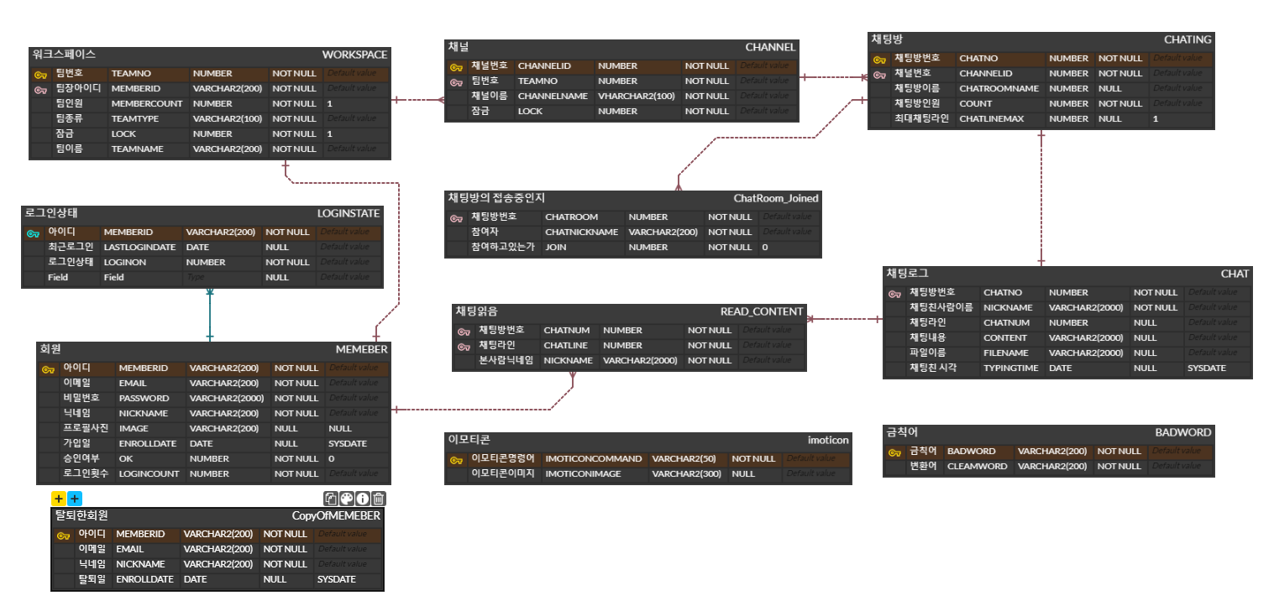
04
프로젝트 산출물
ERD 다이어그램

Slide 18
Sequence Diagram
view
Dispatcher Servlet
controller
service
DAO
database
1. 회원가입/로그인 요청
2. URL Mapping
3. Dispatch
memberEnroll()
memberLogin()
memberLogout()
memberView()
memberUpdate()
CheckIDDuplicate()
4. Dispatch
5. 쿼리 실행
7. 결과 전달
6. 쿼리 결과 Return
8. 로그인 여부 업데이트
9. 쿼리 실행
DispatcherServlet
MemberVO
로그인 /회원가입
10. 쿼리 결과 return
11. 결과 전달
14. 해당 뷰 리턴
13. 해당 뷰, object 지정
12. 결과 전달
SQLSession
1. 채팅 작성
2. URL Mapping
3. Dispatch
chattingInsert()
chattingDelete()
fileUpload()
4. Dispatch
5. 쿼리 실행
채팅입력
7. 결과 전달
6. 쿼리 결과 Return
ChatVO
8.결과 전달
10. 해당 뷰 리턴
9. . 해당 뷰, object 지정

Slide 19
스토리 보드

Slide 20
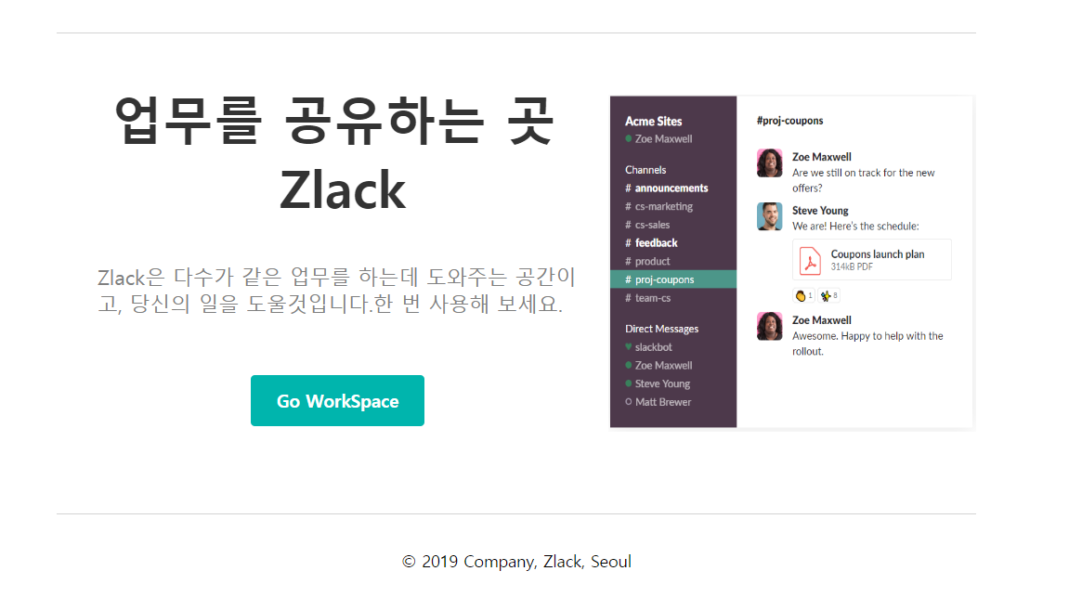
04
스토리보드
유스케이스
클릭 시 로그인 페이지로 이동.
로그인이 되어있는 상태라면 워크스페이스 선택 화면으로 이동

Slide 21
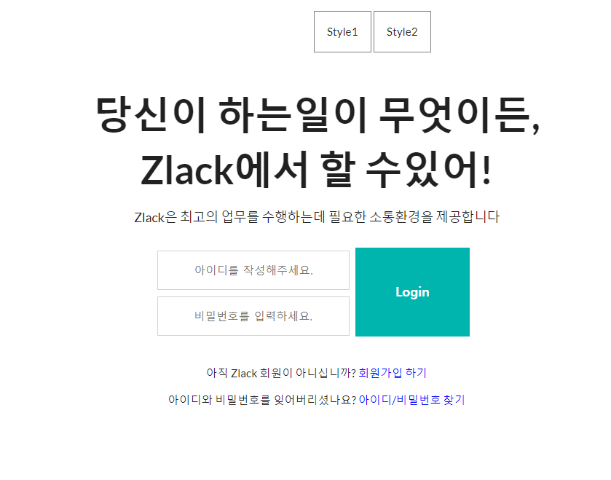
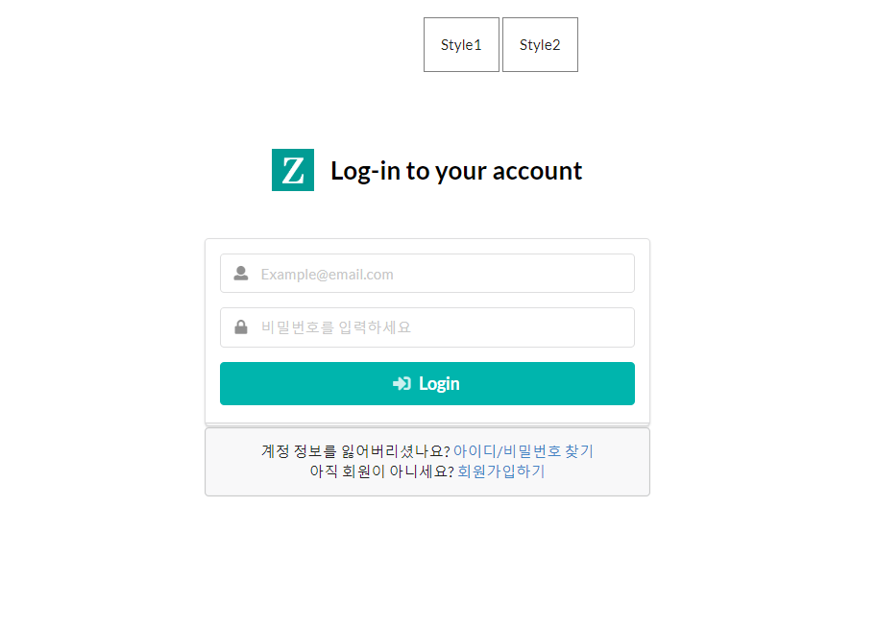
04
스토리보드
로그인 화면 테마 변경
(Style2)
로그인 화면 테마 변경
(Style1)
유스케이스
DB에 저장되어 있는
회원정보를 조회해서 로그인,
DB에 없다면 로그인 실패

Slide 22
04
스토리보드
로그인 화면 테마 변경
(현재 화면 Style2)
유스케이스

Slide 23
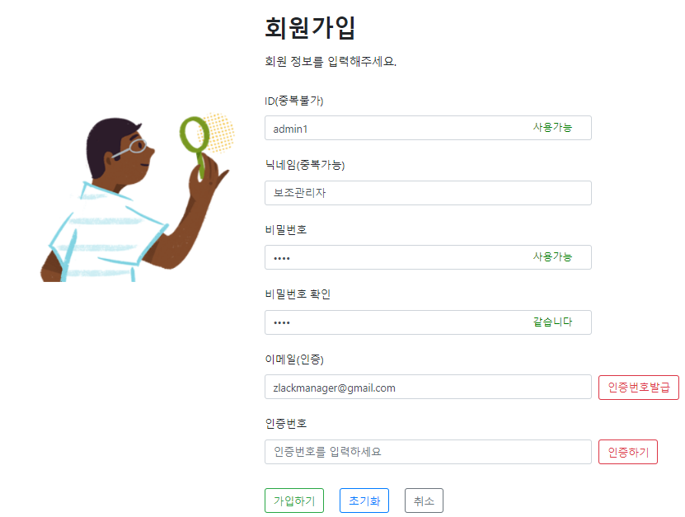
04
스토리보드
유스케이스
회원가입은 ID에 경우 입력할 때마다 유효성 검사 후 유효성 검사가 참이면 DB에 가서 조회를 하여 사용여부를 확인한다.
비밀번호는 유효성검사와 비밀번호 확인까지 같은지 확인하고, E-mail로 인증번호를 발급하면 DB에는 중복된 이메일의 기록들과 전날 기록들을 지운 후 인증번호가 AUTHCODE테이블에 들어가고 이메일이 보내진다.
인증번호를 입력해 인증을 하면 DB에 같은 이메일로 발급된 인증번호가 있어야지 회원가입이 완료된다.

Slide 24
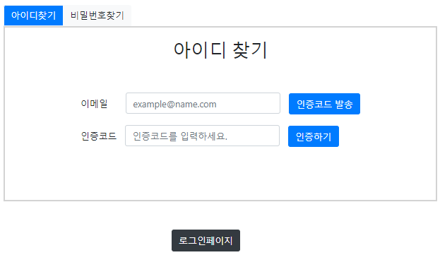
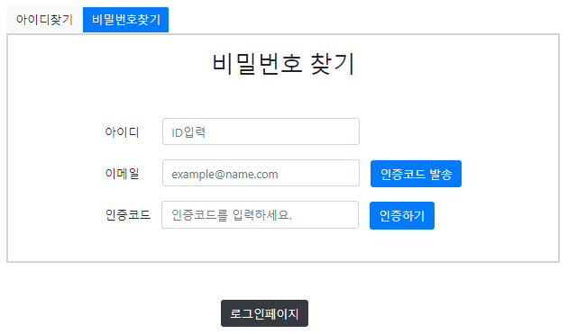
04
스토리보드
유스케이스
아이디 찾기 할 때에는 이메일로 인증코드를 발급 후 맞으면 등록된 이메일로 아이디들이 전부 등장합니다.
비밀번호 찾기 할 때에는 아이디와 이메일을 입력하고 인증번호를 발급받아 인증이 완료되면 비밀번호를 바꾸는 페이지로 이동하여 비밀번호를 재설정 합니다.

Slide 25
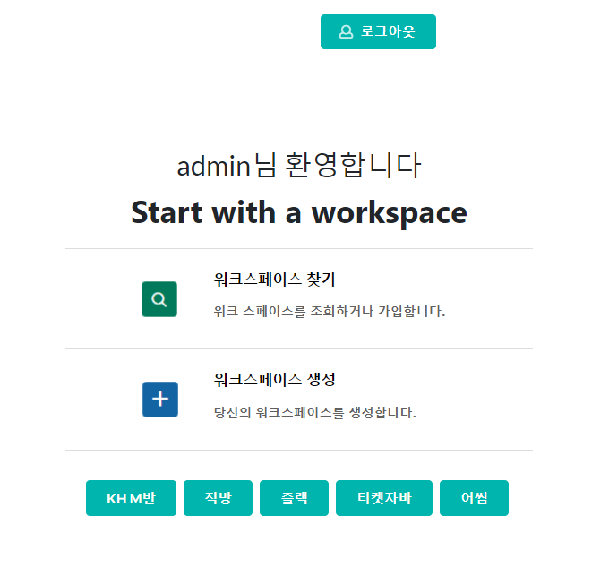
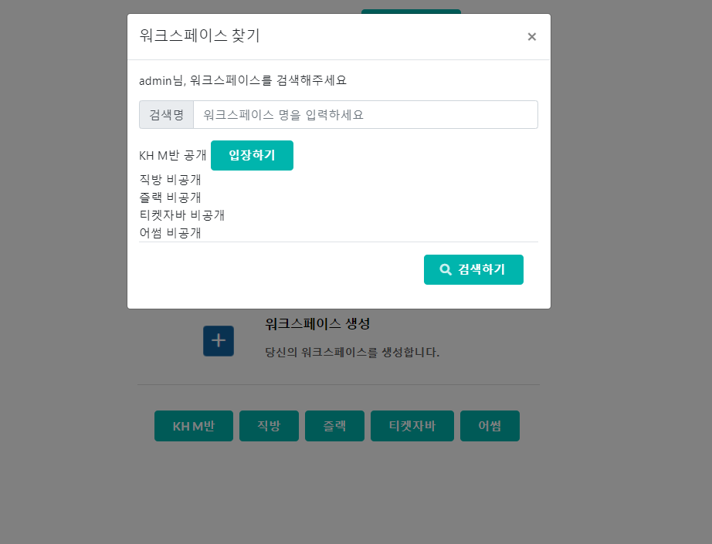
04
스토리보드
세션에 저장 되어있는 아이디 정보를 삭제 후 랜딩 페이지로 이동
유스케이스
Bootstrap의 Modal 기능을 이용하여 페이지를 이동하지 않고 워크스페이스 찾기로 이동
존재하는 채널로 이동

Slide 26
04
스토리보드
세션에 저장 되어있는 아이디 정보를 삭제 후 랜딩 페이지로 이동
유스케이스
Bootstrap의 Modal 기능을 이용하여 페이지를 이동하지 않고 워크스페이스 찾기로 이동
존재하는 채널로 이동

Slide 27
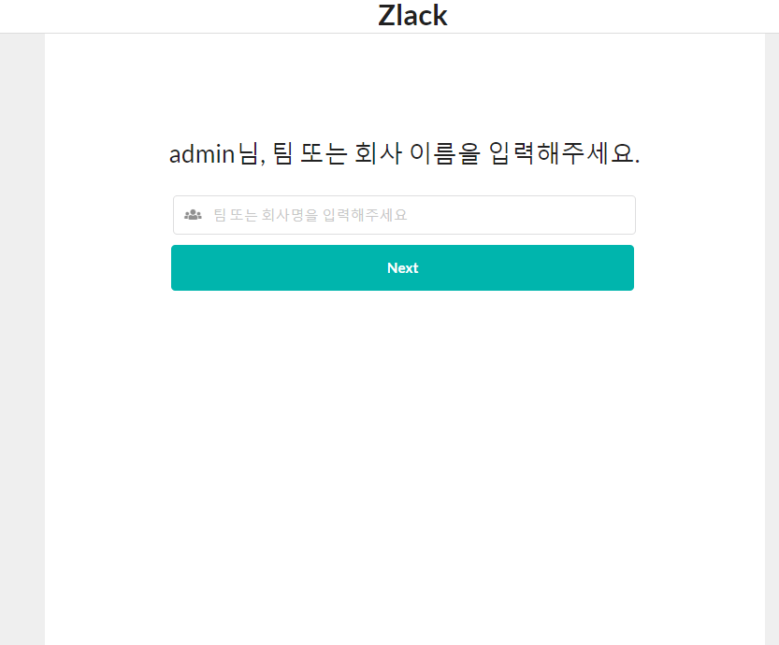
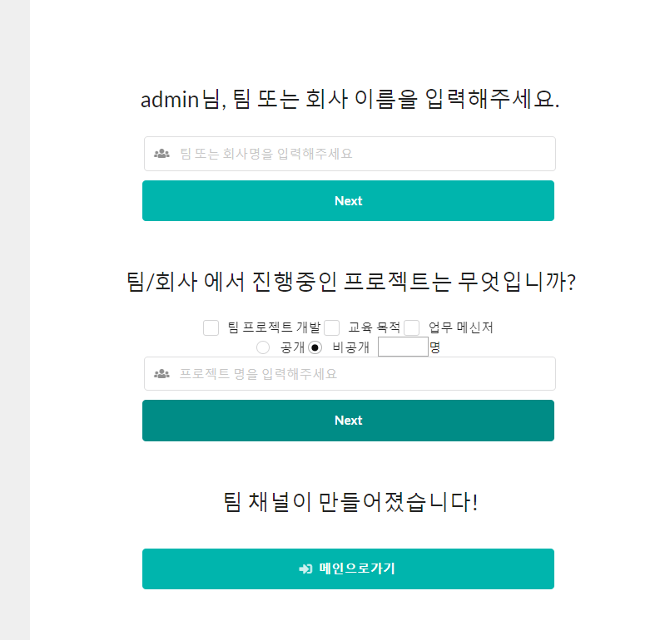
04
스토리보드
해당 버튼을 누르면 다음 단계가 나타남
유스케이스
해당 버튼을 누르면 워크스페이스 생성 및 워크스페이스 선택 화면으로 이동

Slide 28
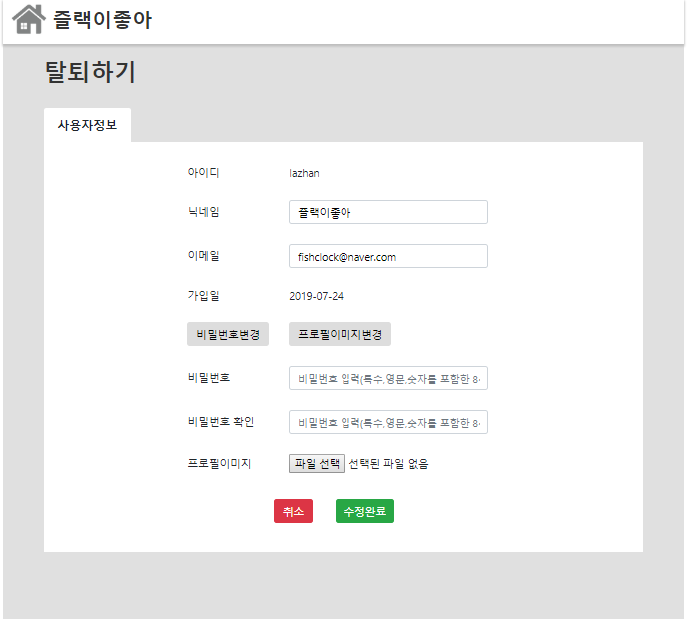
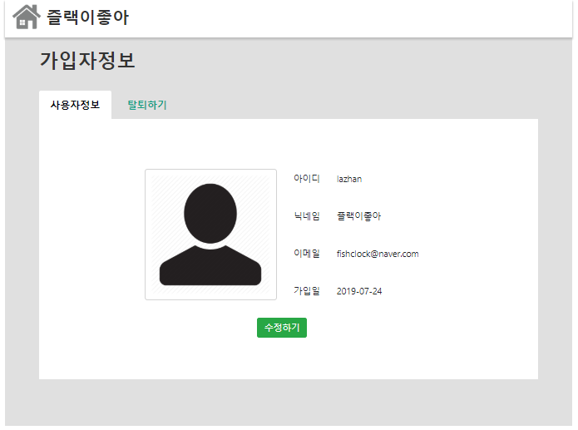
04
스토리보드
유스케이스
비밀번호 변경을 누르면 비밀번호 변경 부분이 등장하고 프로필 이미지 변경을 누르면 프로필 이미지 선택 칸이 등장합니다.

Slide 29
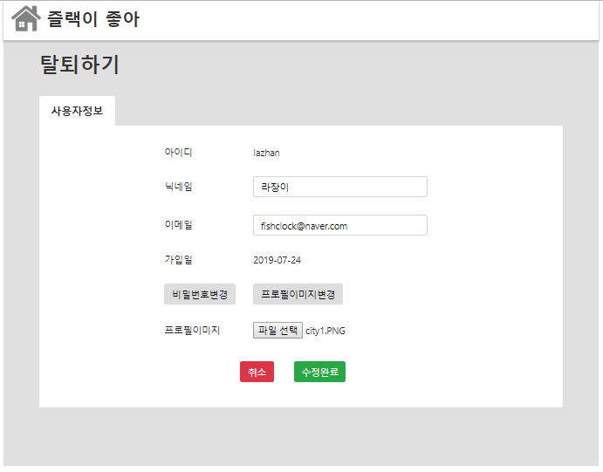
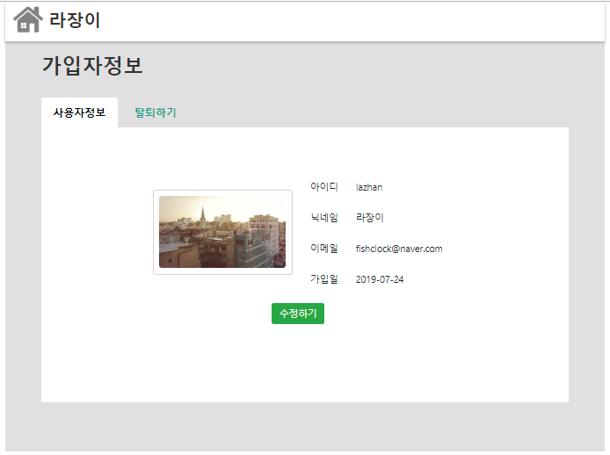
04
스토리보드

Slide 30
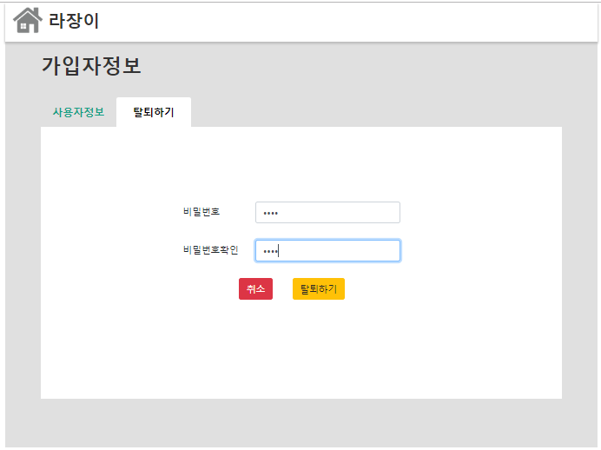
04
스토리보드
비밀번호를 입력해서 확인까지 완료 후 탈퇴하기를 누르면 DB에 가서 ID와 Password가 같으면 계정ID를 Delete하여 탈퇴하고 메인으로 이동한다.

Slide 31
Q&A

